Slide 1
インタラクティブ・ゲーム制作 ＜プログラミングコース＞
第6回
コンテナ

Slide 2
今日の内容
先週の課題のフォローアップ
よりオセロらしくしていく
データ構造を考える
STLのコンテナ各種

Slide 3
STLコンテナいろいろ
その他のコンテナ、そしてコンテナを使うことによるその効果

Slide 4
そもそもコンテナって？
一般的には→の ようなものを指す
プログラムでは 「データの集合」を 扱う仕組みを指す
データの集合って何？
こないだクラスとか オブジェクトとか やったよね？

Slide 5
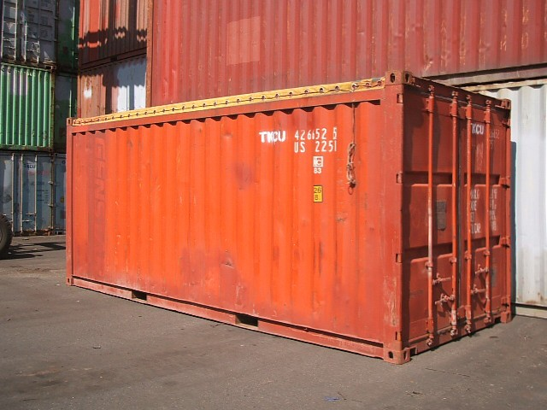
データの粒度の違い
オブジェクトとは
ある物事を表現する ための、データと 処理の集まり
コンテナも オブジェクトの一種
場合によっては、 メンバにコンテナを 持つこともある
コンテナとは
ある目的で変数 (オブジェクト)を まとめる機能
配列もコンテナの一種
利用目的に応じて、 適切なコンテナを選ぶ

Slide 6
データ構造の意識
手順を先に悩むのではなく、
「どうデータを持たせるとうまく行くか」
をまず考えよう。

Slide 7
vector配列の特徴
基本的には普通の配列の上位互換
n番目の要素にズビシッとアクセスできる
サイズを変更した際には、 メモリの引っ越しが起きるので注意
resize()やpush_back()など
末尾以外への挿入、削除は激遅
順番変更が頻繁なものには不向き
とりあえずは基本型やポインタで使う
自作クラスの実体を仕舞いたい場合は 次スライド参照

Slide 8
[上級者向け] vectorで扱えるクラスを作るには
以下の3点を正しく実装することが必須
デフォルトコンストラクタ
サイズを変更した際に、要素を初期化するため
デストラクタ
解放するものが無い場合は省いても可
コピーコンストラクタ
メンバポインタでメモリを確保した場合、 コピー時には新たに別のメモリを確保してコピー
面倒なら、ポインタで扱うのが楽
push_back()でnew＆解放時は全delete

Slide 9
順番を重視するコンテナ
list
ある要素から次の要素と前の要素へ辿れる
順番を入れ替えたい場合は「次」と「前」が指す対象を変えるだけでよい
順番の入れ替えに強い
要素が増えてもメモリの引っ越しが起きない
n番目の要素、に一発でアクセスできない
頭かお尻から順に辿るしかない
イテレータを理解しないと使えない

Slide 10
好きなキーで中身が取り出せる コンテナ
map
数値(部屋番号)ではなく、好きなデータと 仕舞うデータを対応付けて管理できる
よく使うのがstringを使って、 文字列とデータを対応付けるmap
n番目の要素、に一発でアクセスできない
中身はキーの値によってソートされているが、 基本的には順番を意識することがない
イテレータで全検索することは可能

Slide 11
イテレータ
listを扱う上では必須の機能
mapでも使えた方が便利ではある
STLコンテナで扱うポインタのようなもの
vectorでもlistでもmapでも、イテレータは共通の使い方で使える
普段から処理をイテレータで書いておくと、後からコンテナの種類を入れ替えるのが簡単

Slide 12
今日の課題
次のアルゴリズムの検討
そこに置けるかどうか
ひっくり返せる場所じゃないと置けない
挟んだ石をひっくり返す処理
置けるかどうか判定と併せて作ることになるかと

Slide 13
To be continued…

